Slide 1
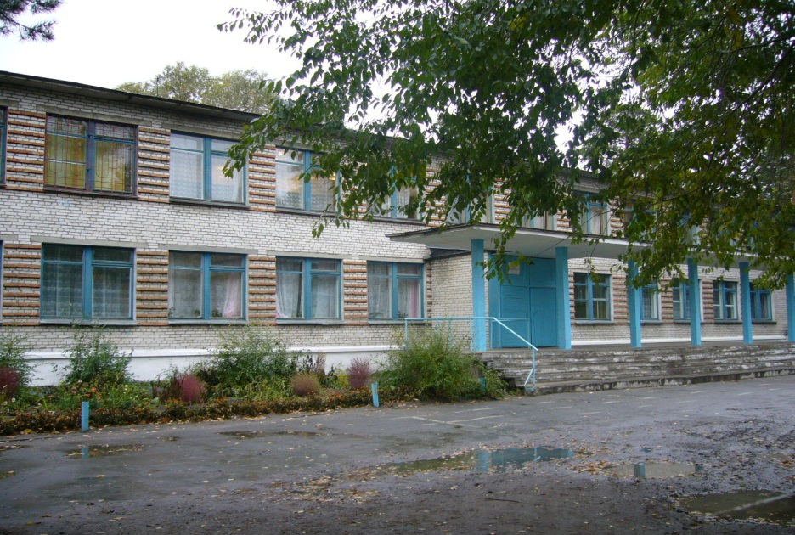
Загадки и тайны истории
Программа элективного курса по истории
Автор: Борщева Н. А.
учитель МОУ г. Кургана «СОШ №67»

Slide 2

Иррациональное
могущественно в истории
именно поэтому история
одна из сложнейших наук
Е. В. Тарле
Единственный наш долг
перед историей – это
постоянно ее
переписывать.
О. Уайльд
Чем более растет
наш собственный
исторический опыт,
тем яснее и полнее
мы понимаем прошлое.
Н. Кареев
История непредсказуема,
потому что ее движущая сила
– человек –
воплощенная непредсказуемость.
О. Пас

Slide 3
Цель курса:
Сформировать у учащихся стойкий «иммунитет» к псевдоистории, воспитывать уважительное отношение к истории как к науке.

Slide 4
Основные задачи курса:
Формирование личностного аспекта восприятия знаний учащимися
Углубление знаний учащихся по истории
Повышение информационной грамотности учащихся
Развитие общеучебных умений и навыков

Slide 5
Требования к знаниям и умениям учащихся
Учащиеся должны знать:
научные методы изучения истории, их особенности;
виды исторических источников, науки-помощницы истории;
«белые пятна» истории;
современные версии и трактовки нераскрытых тайн истории.
Учащиеся должны уметь:
ориентироваться в потоке информации;
систематизировать и анализировать полученную информацию;
формировать и аргументировано защищать свою точку зрения;

Slide 6
Учебно-тематический план
№п/п | Название темы | Количество часов |  |  | Форма проведения | Образовательный продукт
 |  | всего | теория | практика
1 | Формы и методы исторического познания | 2 | 1 | 1 | Вводная лекция, работа с документами | Конспект, анализ документа, творческая работа «Ода истории»
2 | История и историки | 2 |  | 1 | Презентация сообщений | Сообщения, отзывы на ссобщения.
3 | История и псевдоистория | 3 | 1 | 2 | Лекция, просмотр и об-суждение фрагмента видеофильма, практи-ческая работа в группах | Тезисы, аннотации, пре-зентации и анализ сайтов Интернета, сравнитель-ный анализ в/фильмов
4 | Тайны первобытного мира | 2 |  | 2 | Интегрированный урок-конференция (история-биология-астрономия) | Доклады, слайд-фильмы, схемы, библиографичес-кие списки
5 | Исчезнувшие цивилизации | 3 |  | 3 | Просмотр фрагментов в/фильмов, обсуждение, выпуск газеты | Газета «Тайны древних цивилизаций»
6 | Загадки русской истории | 3 | 1 | 2 | Лекция с элементами беседы «Мифы о гене-зисе русского народа», работа над эссе | Конспект лекции, эссе
7 | Как рождаются исторические мифы | 1 |  | 1 | Дискуссия, ролевая игра | Протокол заседания дискуссионного клуба
 | Итого: | 16 | 3 | 13

Slide 7
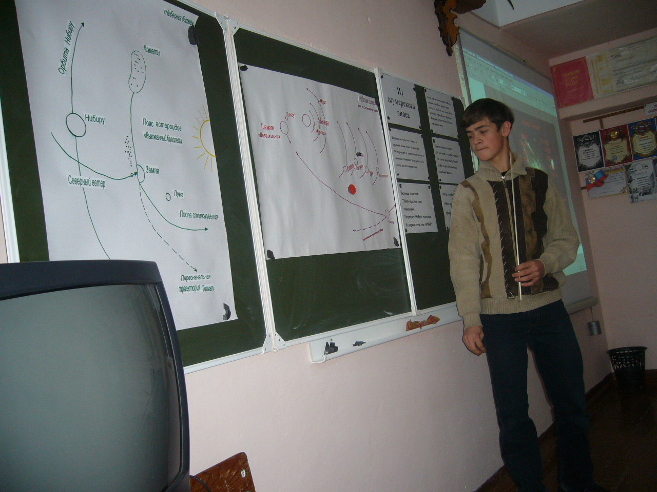
Раздел I
Историческая
наука
и ее
особенности
Формы и методы
исторического
познания (2ч.)
История
и историки (2ч.)
История и
псевдоистория
(3ч.)

Slide 8
Раздел II
Загадки
и тайны
истории
Тайны
первобытного
мира (2ч.)
Исчезнувшие
цивилизации
(3ч.)
Загадки
русской истории
(3 ч.)
Как рождаются
исторические
мифы (1 ч.)

Slide 9
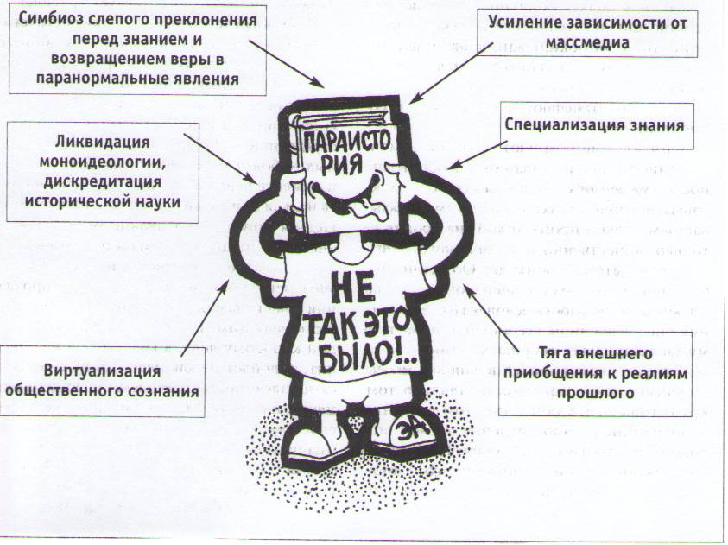
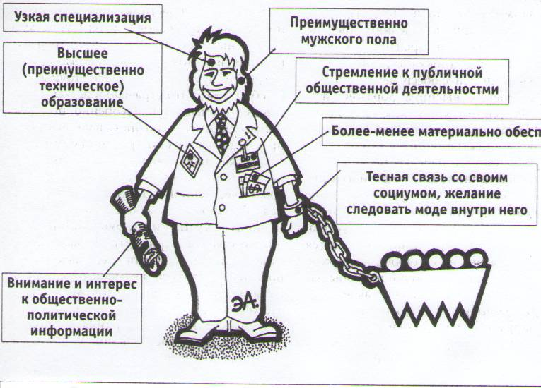
Примерные задания для учащихся
Проанализируйте причины Создайте словесный массового интереса и портрет современного доверия к параистории «лжеисторика»

